Slide 1
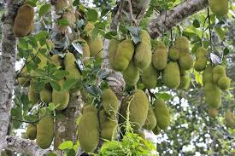
স্বাগতম

Slide 2
শিক্ষক পরিচিতি
মোঃশাহজাহান আলী
বিটিটি ব্যাচ ২৯, আইডিঃ৮৫৭
সহকারী শিক্ষক(কৃষি)
শাবরুল আস্তান শরীফ দাখিল মাদরাসা,
শাজাহানপুর,বগুড়া.
হ্যালো 01712352186
ইমেইল-70shahjahan555@gmail.com

Slide 3
পাঠ পরিচিতি
শ্রেণিঃ সপ্তম
বিষয়ঃকৃষিশিক্ষা
অধ্যায়ঃ৬ষ্ঠ
পাঠঃ ১
সময়ঃ৪৫ মিনিট

Slide 4
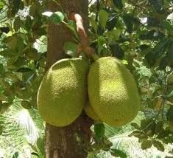
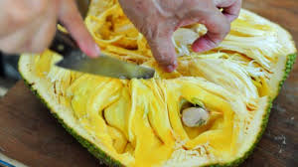
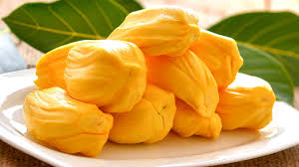
নিচের ছবিগুলো লক্ষ করঃ

Slide 5
আজকের পাঠ
ফলদ বৃক্ষ কাঁঠালের
পরিচিতি ,গুরুত্ব ও চাষ পদ্ধতি

Slide 6
শিখনফল
এই পাঠ শেষে শিক্ষার্থীরা--
কাঠাঁল গাছের বৈজ্ঞানিক নাম বলতে পারবে ।
কাঠালের প্রকারভেদ চিহ্নিত করতে পারবে।
ফলদ বৃক্ষ হিসেবে কাঁঠাল চাষের গুরুত্ব ব্যাখ্যা করতে পারবে।

Slide 7
কাঁঠাল গাছের পরিচিতি
ফলের ধরন | ফল আকারে বড়,সুস্বাদু ও পুষ্ঠিকর, এটিকে জাতীয় ফল বলা হয়।
পাতা | সরল, সবুজ, ডিম্বাকৃতি
গাছের ধরন | দ্বিবীজ পত্রী,কাষ্টল ও চিরহরিৎ,বছরে এক বার ফল দেয়।
উচ্চতা | ২১ মিটার পর্যন্ত লম্বা হয়।
বৈজ্ঞানিক নাম | Artocarpus heterophyllus
২১ মিটার

Slide 8
একক কাজ
সময়ঃ ৫ মিনিট
১। জাতীয় ফলের নাম লিখ ?
২। কাঁঠালের বৈজ্ঞানিক নাম লিখ ?

Slide 9
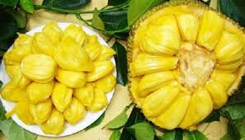
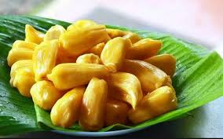
কোয়ার গুণের ভিত্তিতে কাঠালের প্রকারভেদঃ
খাজা কাঠাঁলঃ
কোয়া শক্ত
আধা রসাল কাঠাঁলঃ
মুখের দিকে শক্ত ভিতরে নরম
গলা কাঠাঁলঃ
পুরাটাই নরম

Slide 10
জোড়ায় কাজ
সময়ঃ ১০মিনিট
কোয়ার গুণের ভিত্তিতে কাঁঠাল কত প্রকার ও কী কী সঙ্গা সহ লিখ ?

Slide 11
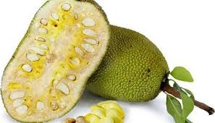
কাঠাঁলের গুরুত্ব
কাঁঠাল বহুবিদ ব্যবহার উপোযোগী উদ্ভিদ।
পাকা কাঁঠালের রসাল কোয়া খুব মিষ্টি।
কাচা কাঁঠাল এবং কাঁঠাল বীজ সবজি হিসেবে ব্যবহার করা যায়।

Slide 12
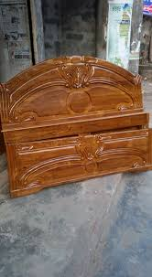
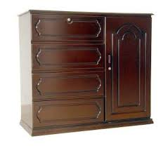
কাঠের রঙ হলুদ ও মসৃন।
কাঁঠাল কাঠ ভালো পলিশ নেয়।

Slide 13
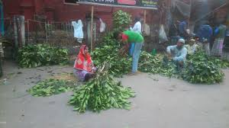
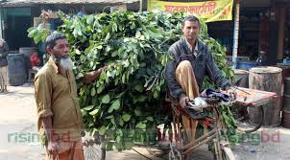
কাঁঠালের পাতা দুর্যোগ সময়ে পশুর খাদ্য হিসেবে ব্যবহার করা হয়।

Slide 14
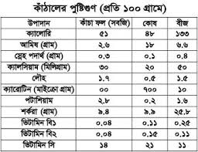
কাঁঠালের স্বাস্থ্যগত উপকারিতা

Slide 15
দলীয় কাজ
সময়ঃ১০ মিনিট
কাঁঠাল এর ৫টি গুরুত্ব লিখ ?

Slide 16
(প্রযোজ্য ক্ষেত্রে)
বাড়ীর কাজ
কাঁঠাল গাছের গুরুত্ব লিখে আনবে।

Slide 17
মুল্যায়ন
১। কাঁঠাল গাছ কত মিটার লম্বা হয়?
(ক) ১২ (খ) ১৯
(গ) ২১ (ঘ)২৯
$$√$$

Slide 18
২। কাঁঠাল গাছের পাতা -
(i) ডিম্বাকার
(ii) সরু
(iii) পশুর খাদ্য
নিচের কোনটি সঠিক ?
(ক) i ও i i (খ) i ও i i i
(গ) i i ও i i i (ঘ) i, i i ও i i i
$$√$$

Slide 19
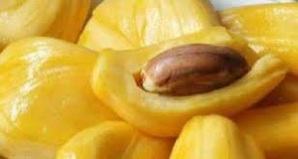
সবাইকে ধন্যবাদ

